Slide 1


ANEM DE COLÒNIES!!!

Slide 2
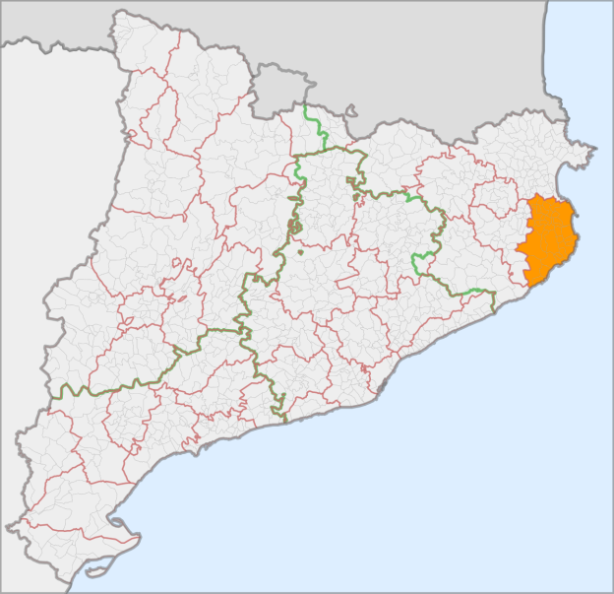
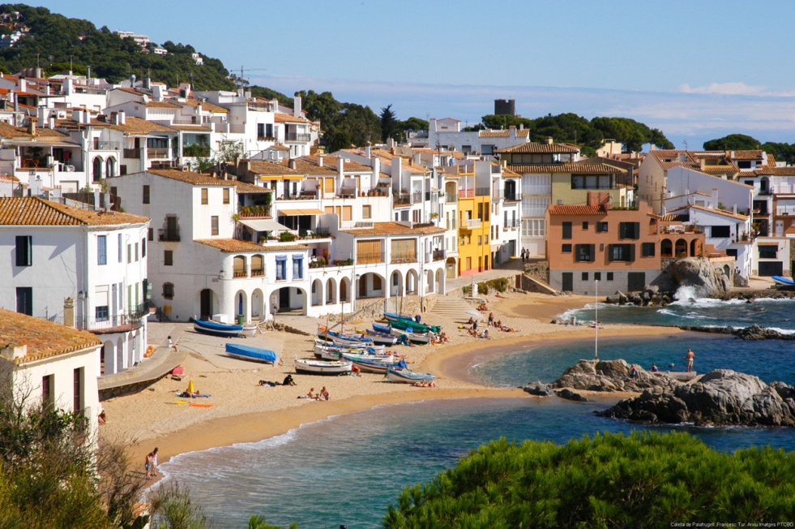
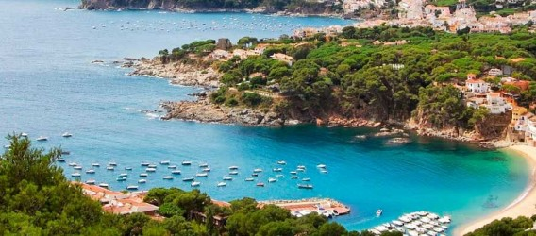
On anem?
LLAFRANC

Slide 3
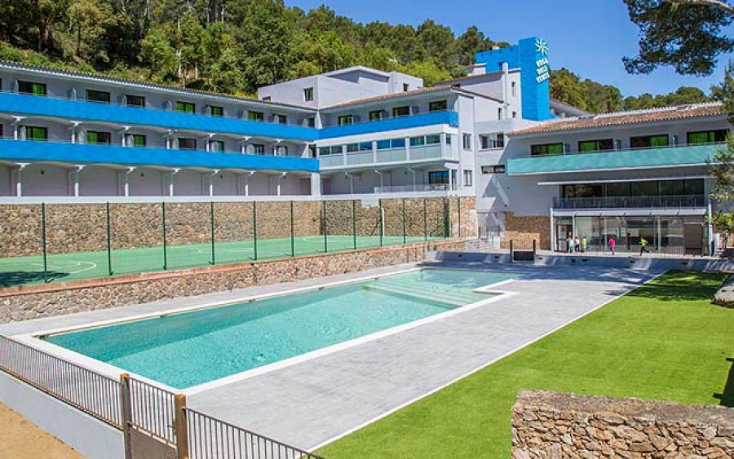
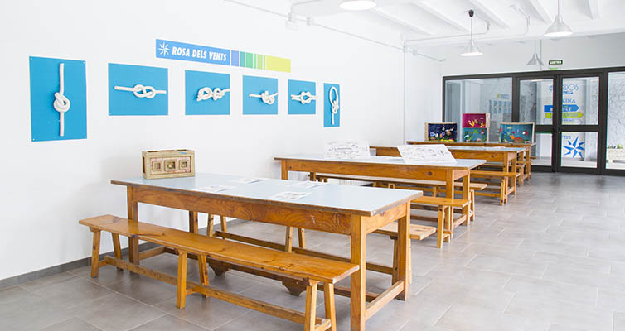
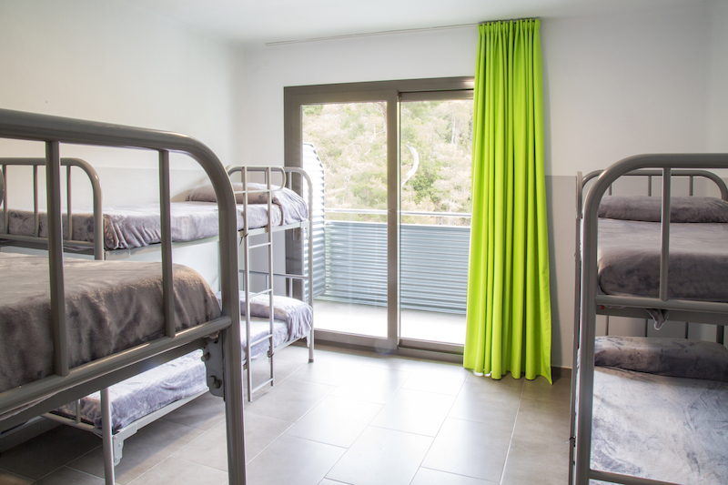
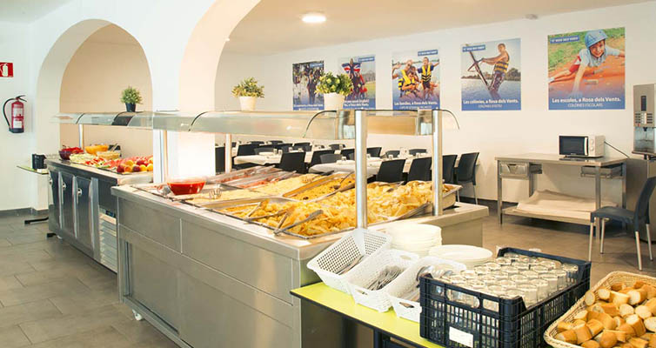
Casa de colònies: ALBATROS
https://www.rosadelsvents.es/ca/cases-de-colonies/albatros

Slide 4
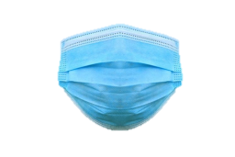

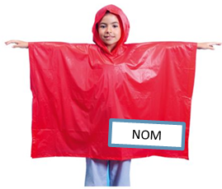

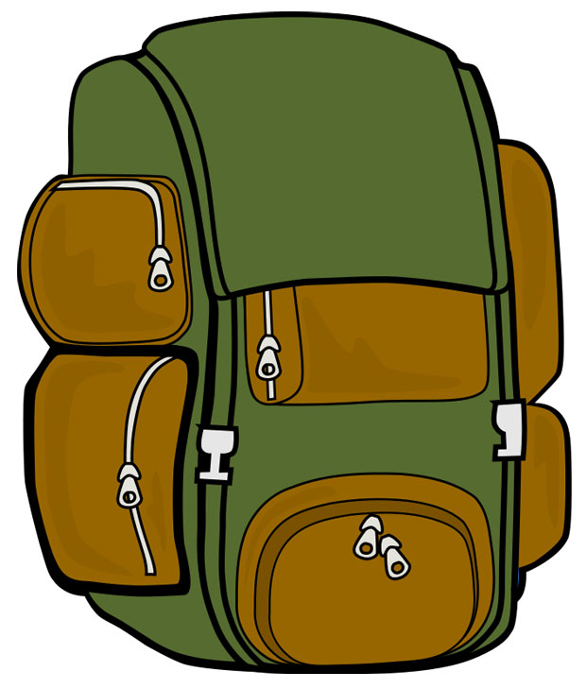

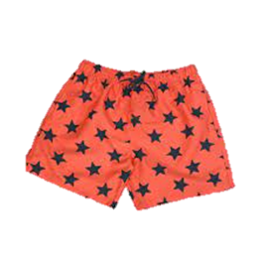
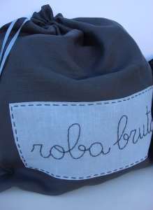
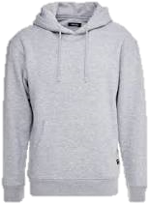

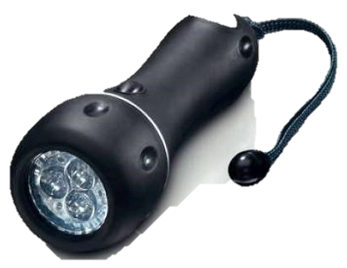
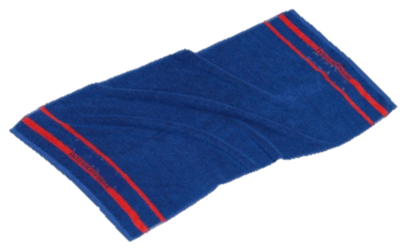
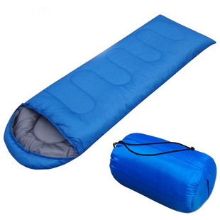
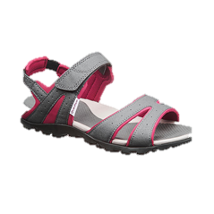
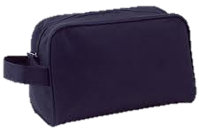
Què necessitem?
MUDA PEL
SEGON DIA I
MUDA DE
RECANVI
PIJAMA
NOM
BOSSA
PER
LA ROBA BRUTA
BANYADOR
TOVALLOLA
ROBA D’ABRIC
LOT
SAC DE DORMIR
TOVALLOLA
PETITA
SAC DE DORMIR
O LLENÇOL
LLENÇOL DE SOTA I COIXINERA
NECESSER
NOM
XANCLETES LLIGADES
TOT AMB EL NOM

Slide 5
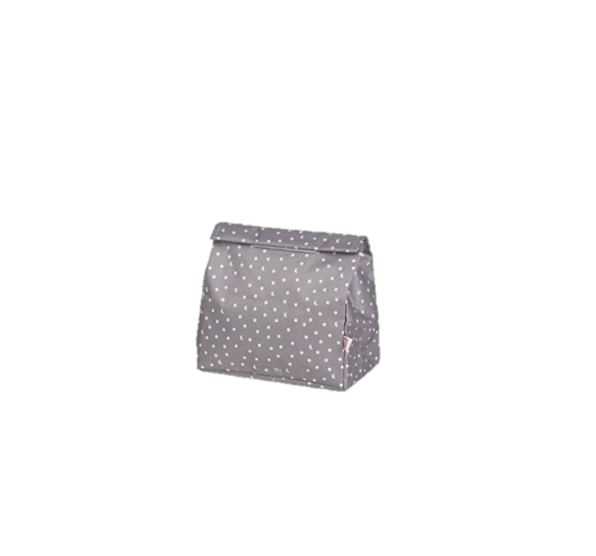
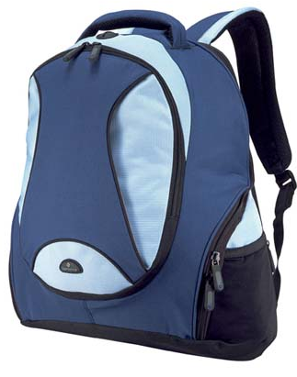

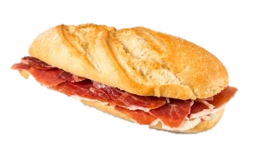
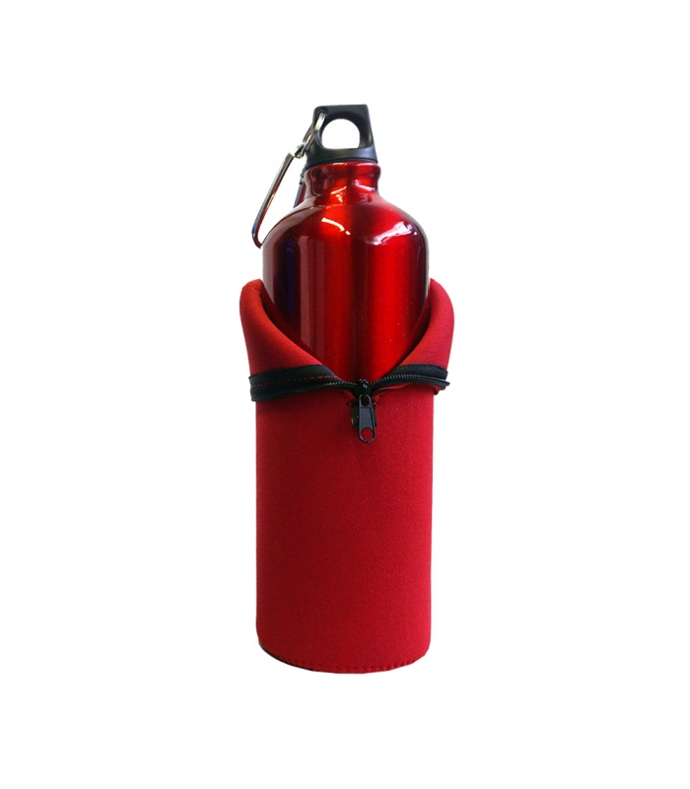
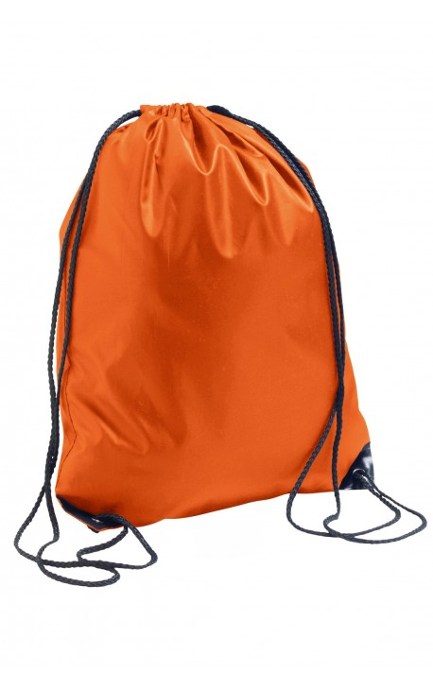
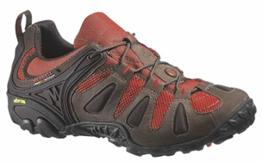
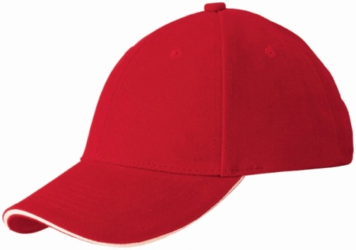
MOTXILLA PETITA
ESMORZAR
DEL PRIMER DIA
CREMA SOLAR
CANTIMPLORA
NOM
GORRA

Slide 6
LLISTA MATERIAL
  MOTXILLA GRAN
Roba còmoda (una muda per cada dia i una de recanvi, incloses vambes i una altra mascareta de recanvi ).
Alguna peça d’abric lleugera (dessuadora, jersei,...)
Calçat per caminar.
Xancletes lligades, escarpins o vambes velles que es puguin mullar. (NO crocs ni hawaianes / flip-flop)
Necesser i tovallola petita (colònia, pinta, raspall de dents i dentífric).
Bossa per la roba bruta.
Sac de dormir
Pijama.
Cangur o capelina.
Lot.
Roba i tovallola de bany (tamany individual).
  MOTXILLA PETITA
Gorra pel sol.
Crema protectora pel sol.
Cantimplora i esmorzar del primer dia.
• Tots els nens han de portar la targeta original de la seguretat social, targeta que els identifica com a usuaris del sistema sanitari públic.

Slide 7
RECORDA!!!
Tot ha d’anar marcat amb el nom!

Slide 8
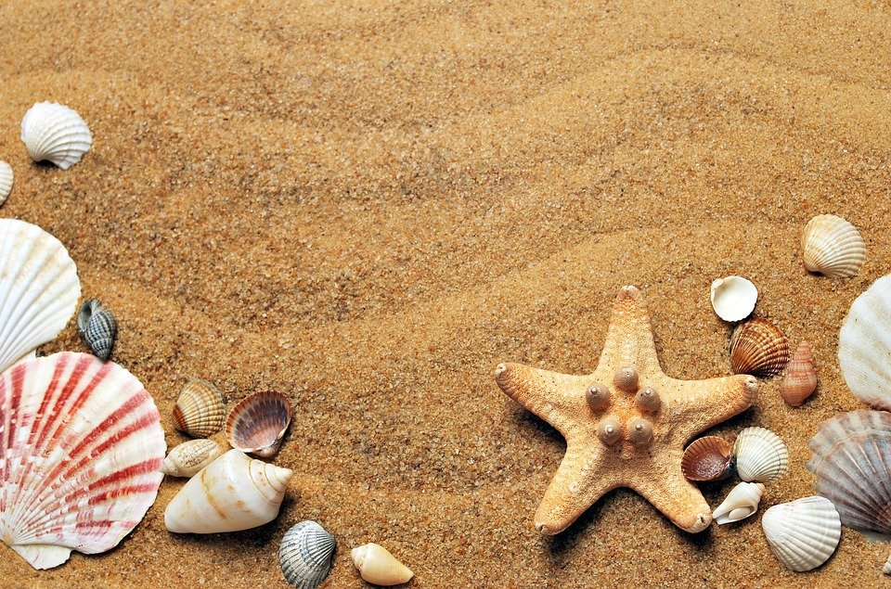
Què farem?

Slide 9

Varis
Al·lèrgies
Medicaments
Autoritzacions
Sap nedar???
Tarjeta TSI
MOLT IMPORTANT!!!

Slide 10
MESURES COVID:
AUTOCARS
- Com ens organitzem? (nens/es i famílies)
HABITACIONS
ÀPATS

Slide 11

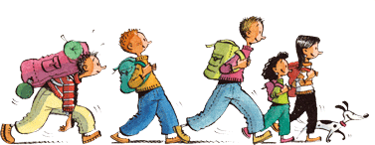
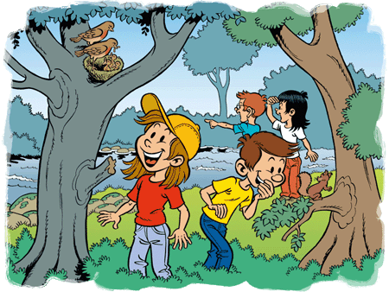
I ENS HO PASSAREM…

